Slide 1
Муниципальное бюджетное дошкольное образовательное учреждение
«Детский сад присмотра и оздоровления №108 г. Саратова»
Мастер-класс
«Использование кинезиологических упражнений как вид здоровьесберегающих технологий в ДОУ.»
Сенина Юлия Викторовна

Slide 2
КИНЕЗИОЛОГИЯ -
НАУКА О РАЗВИТИИ УМСТВЕННЫХ СПОСОБНОСТЕЙ И ФИЗИЧЕСКОГО ЗДОРОВЬЯ ЧЕРЕЗ ОПРЕДЕЛЁННЫЕ ДВИГАТЕЛЬНЫЕ УПРАЖНЕНИЯ.

Slide 3
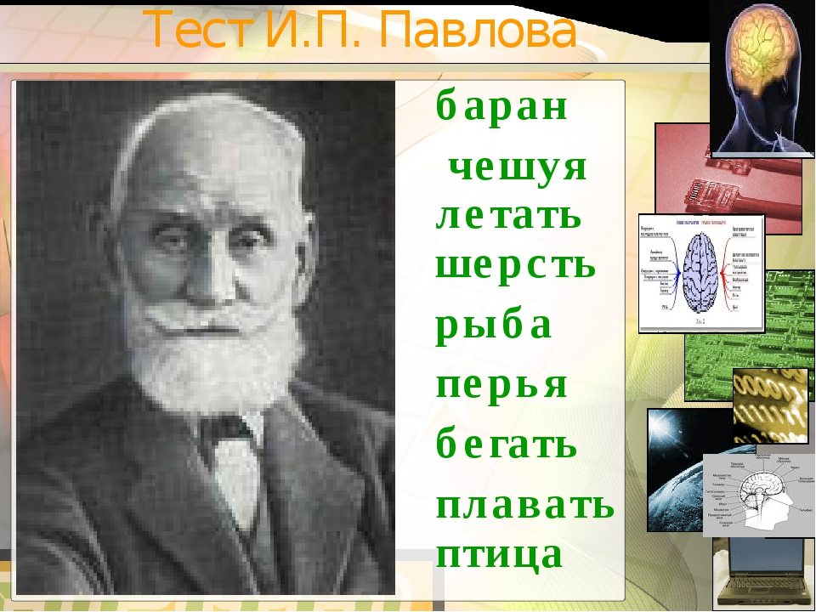

Slide 4
Тест Павлова
1-я группа карточек – «карась», «орел», «овца».
2-я группа карточек – «бегать», «плавать», «летать».
3-я группа карточек – «шерсть», «перья», «чешуя».
У вас преобладает логическое мышление, у вас мыслительный тип и доминирует левое полушарие.

Slide 5
Тест Павлова
1-я группа карточек – «карась», «плавать», «чешуя».
2-я группа карточек – «орел», «летать», «перья».
3-я группа карточек – «овца», «бегать», «шерсть».
У вас образное мышление, у вас художественный тип и доминирует правое полушарие.

Slide 6
Тест Павлова
1-я группа карточек – «карась», «плавать», «чешуя».
2-я группа карточек – «орел», «летать», «перья».
3-я группа карточек – «овца», «бегать», «шерсть».
У вас образное мышление, у вас художественный тип и доминирует правое полушарие.

Slide 7
Виды кинезиологических упражнений:
Растяжки нормализуют гипертонус (неконтролируемое чрезмерное мышечное напряжение) и гипотонус (неконтролируемая мышечная вялость).
Дыхательные упражнения улучшают ритмику организма, развивают самоконтроль и произвольность.
Глазодвигательные упражнения позволяют расширить поле зрения, улучшить восприятие. Однонаправленные и разнонаправленные движения глаз и языка развивают межполушарное взаимодействие и повышают энергетизацию организма.
При выполнении телесных движений развивается межполушарное взаимодействие, снимаются непроизвольные, непреднамеренные движения и мышечные зажимы. Оказывается, человеку для закрепления мысли необходимо движение.
Упражнения для релаксации способствуют расслаблению, снятию напряжения.

Slide 8
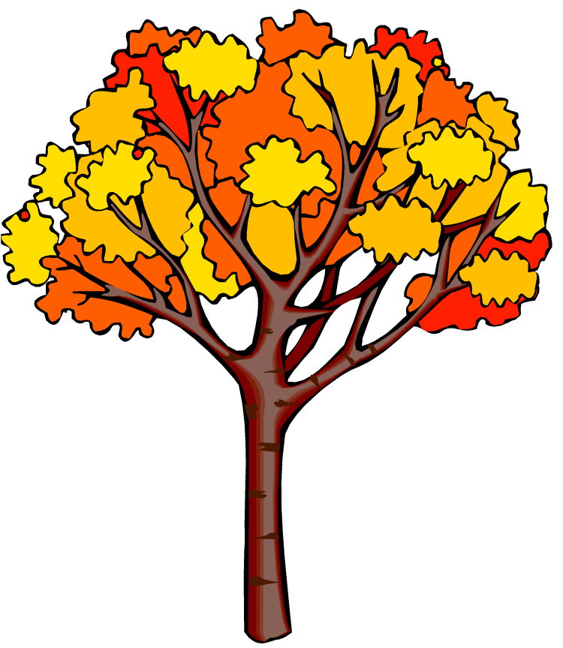
Растяжки
“Дерево”
Мы растем, растем, растем
И до неба достаем.

Slide 9
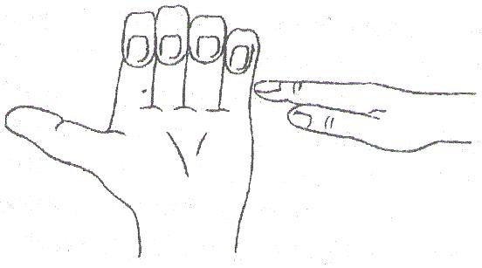
Телесные упражнения
«Кулак-ладонь».
Вот ладошка, вот кулак.
Всё быстрей делай так.

Slide 10
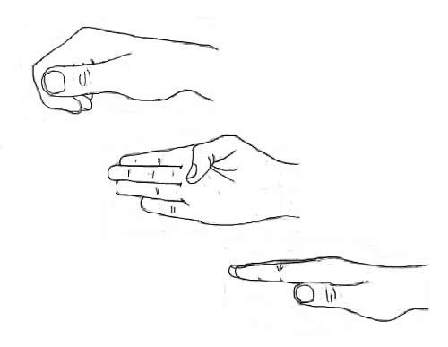
«Кулак-ребро-ладонь»
Лягушка (кулак) хочет (ребро) в пруд (ладонь,
Лягушке (кулак) скучно (ребро) тут (ладонь).

Slide 11
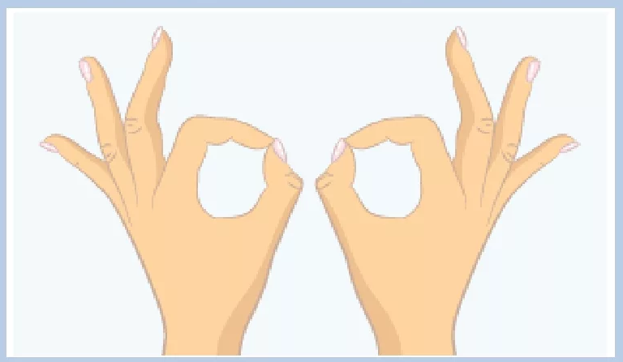
Упражнение «Колечки»
Ожерелье мы составим, маме мы его подарим. Или
Шла купаться черепаха и кусала всех от страха:
«Кусь, кусь, кусь, кусь – никого я не боюсь!».

Slide 12
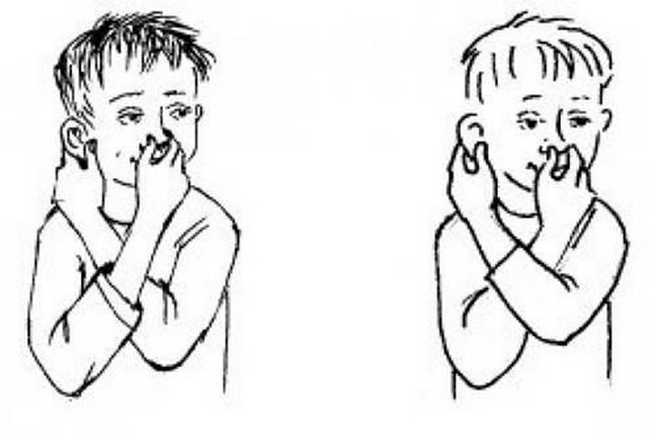
Упражнение «Ухо-нос»

Slide 13
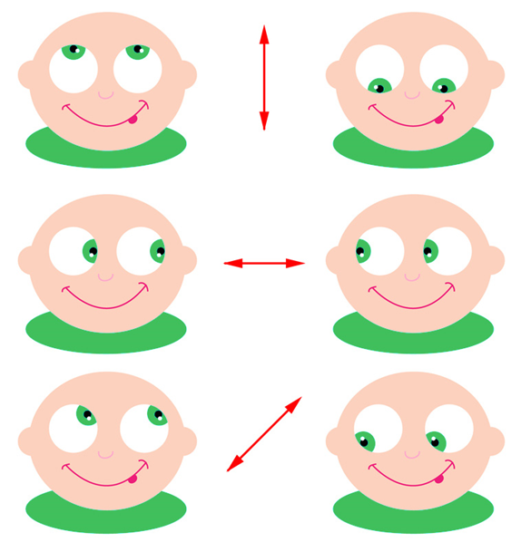
Глазодвигательные упражнения
«Глаз – путешественник»
«Глазки»
Нарисуем большой круг
И осмотрим все вокруг.

Slide 14
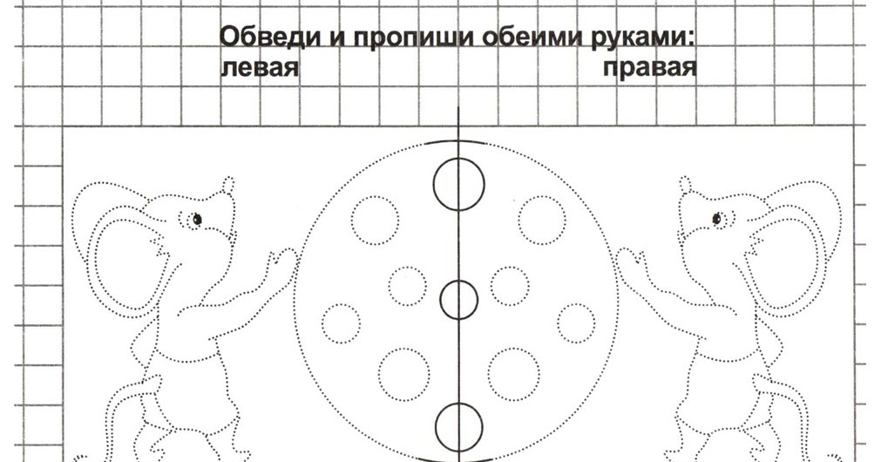
Метод двуручного (зеркального) рисования

Slide 15
